Slide 1

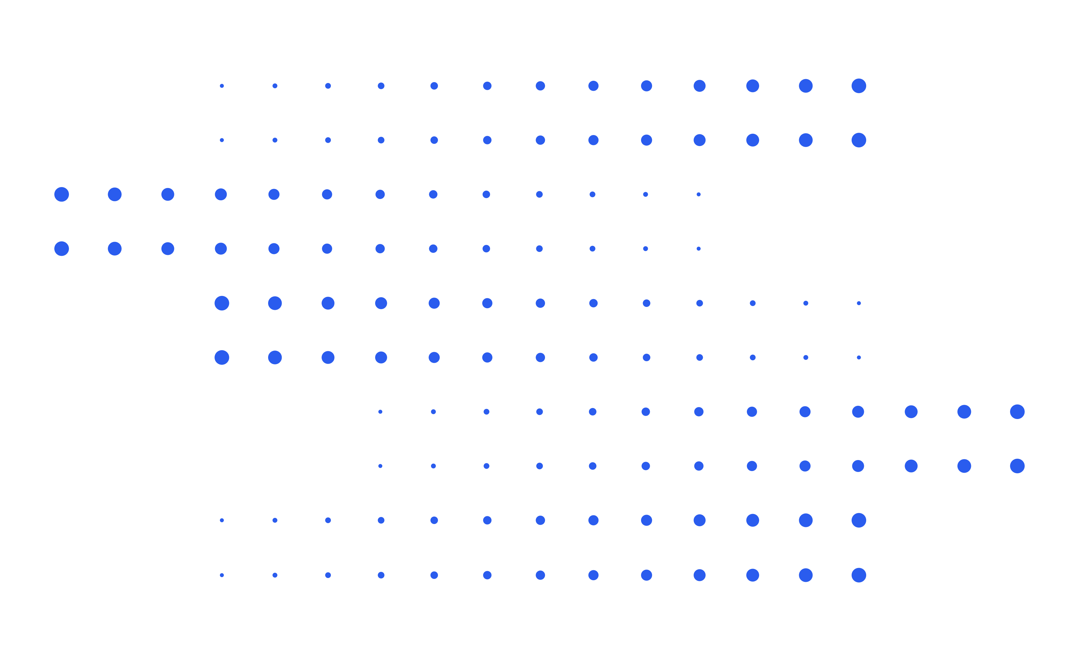
Economische barometer
Q2, 2026

Slide 2

Economische barometer Q2-2026
Industriële Automatisering

Slide 3
1. Hoe was je totale orderpositie afgelopen kwartaal ten opzichte van hetzelfde kwartaal vorig jaar?

Slide 4
2. Wat verwacht u van uw orderpositie dit kwartaal vergeleken met hetzelfde kwartaal vorig jaar?

Slide 5
3. Hoe was uw totale omzet afgelopen kwartaal ten opzichte van hetzelfde kwartaal vorig jaar?

Slide 6
4. Wat verwacht u van uw omzet dit kwartaal vergeleken met hetzelfde kwartaal vorig jaar?

Slide 7
5. Hoe ontwikkelden zich uw tarieven en/of afzetprijzen in dit kwartaal?

Slide 8
6. Welke kansen ziet u voor uw bedrijf bestaan?

Slide 9
6. Toelichting: anders, namelijk
Q3 2025
Kosten bewaken en procedures optimaliseren voor efficiency
Wet en regelgeving omtrent NIS2, CRA en IEC62443
Groei high tech industrie
Nieuwe Innovatieve producten en toepassingen
Q4 2025
Optimalisatie eigen bedrijfsprocessen overall
Q1 2026
Digitalisering
Betere marge door op tijd ingekochte grotere voorraad
Afzetmarkt vergroten
Q2 2026
Groei high tech industrie
Regelgeving CRA - NIS2
Machinebouw asml
Uitbreiding export netwerk

Slide 10
7. Welke dreiging heeft momenteel de grootste impact op jouw organisatie of verwacht je in de nabije toekomst?

Slide 11
7. Toelichting: anders, namelijk
Q3 2025
Onduidelijkheden US heffingen. Bijvoorbeeld per product aangeven welke percentages van metalen elementen in onze producten worden toegepast.
Q4 2025
Sluiten van chemische fabrieken

Slide 12
8. Op welke van de volgende dreigingen heeft jouw organisatie zich actief voorbereid?

Slide 13
9. Waar zou FHI en/of andere leden uw organisatie mee kunnen helpen
Q3 2025
Denk dat de FHI en regering beter samen kunnen werken, instromers en de techniek promoten.
Marktdata en sectordata
Duidelijkheid over de heffingen en hoe we dit moeten aanpakken
Mensen bewust laten worden van de toenemende afhankelijkheid van big tech
Politiek bewerken om de maakindustrie in Nederland te laten overleven
Q4 2025
Als u contact opneemt m.b.t. kansen rondom Defensie
Betrouwbare marktdata
Nieuwe actuele verkoop- en leveringsvoorwaarden
Q1 2026
Informatie over trends in industrie
Waardevolle klantevenementen op het gebied van procesinstrumentatie, met name in het delen van basis informatie
Q2 2026
Netwerkevents, brancheleden nog dichter bij elkaar brengen en verbinden

